Slide 1
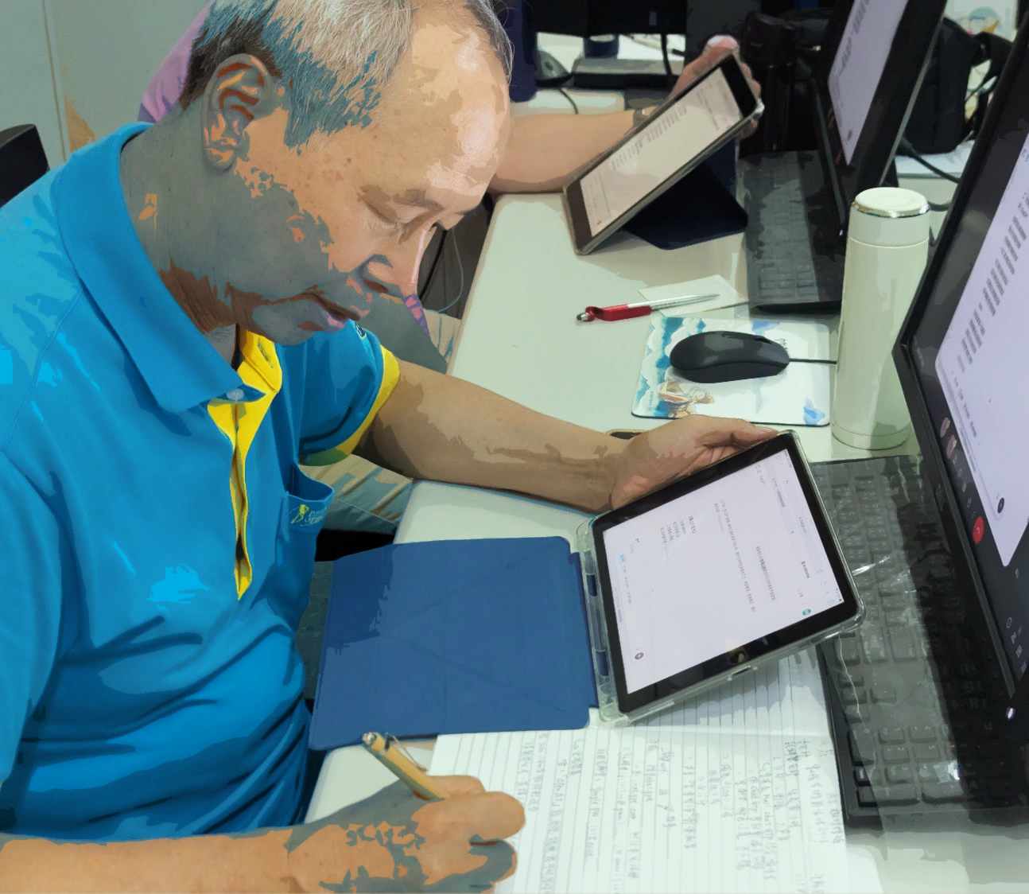
《學習一點通懶人包》
專為長輩設計的雲端學習指南，讓您在家也能輕鬆學習，
就像有位耐心的助教陪伴在身旁。一步步帶您進入數位學習的世界。
竹苗 DOC 輔導團隊

Slide 2

為什麼需要這份懶人包？
零接觸學習新時代
克服數位障礙
在家就能學習新知識，不受時間地點限制，安全又方便。數位學習平台提供豐富多元的課程，讓您隨時都能充實自我。
我們理解長輩在使用數位工具時可能遇到的困難。這份懶人包用最淺顯易懂的方式，循序漸進地解決常見問題。

Slide 3
目錄CONTENTS
01
02
如何登入
忘記密碼
從零開始，學會找到網址、輸入帳號密碼，順利進入學習平台
別擔心！教您如何快速重設密碼，重新取得學習權限
03
04
網站操作
開始學習
熟悉平台功能，從瀏覽課程到報名學習都難不倒您
完整掌握所有技巧，自信地展開雲端學習之旅

Slide 4



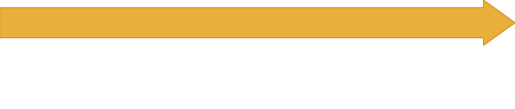

如何登入
尋找平台網址
輸入帳號
打開瀏覽器，在網址欄輸入學習平台的網址。建議將網址加入「我的最愛」，下次就能直接點選進入
在帳號欄位輸入您的帳號，通常是您的手機號碼或電子郵件。請仔細核對，避免輸入錯誤。
確認密碼
成功登入
在密碼欄位輸入密碼，注意大小寫要正確。如果看不見不清楚，可以點選「眼睛」圖示確認。
點選「登入」按鈕，就能順利進入學習平台，
開始您的學習之旅了！

Slide 5
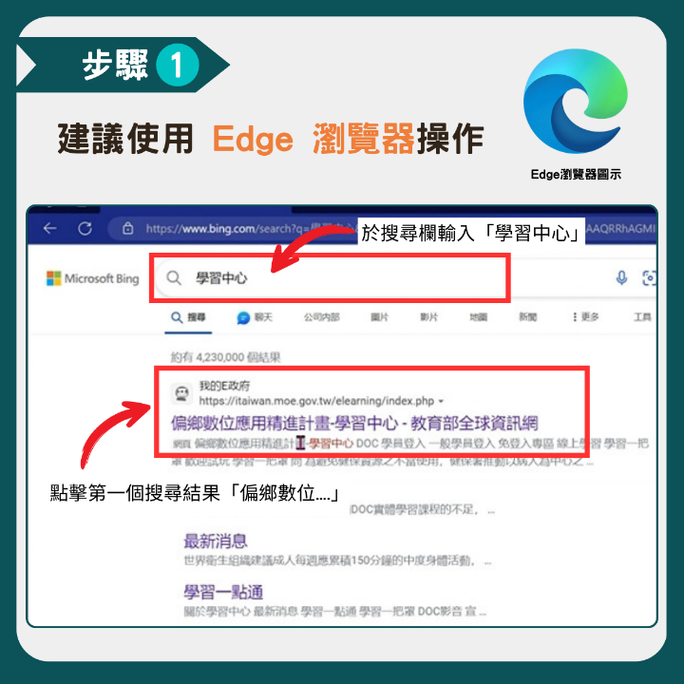
【尋找平台網址】

Slide 6
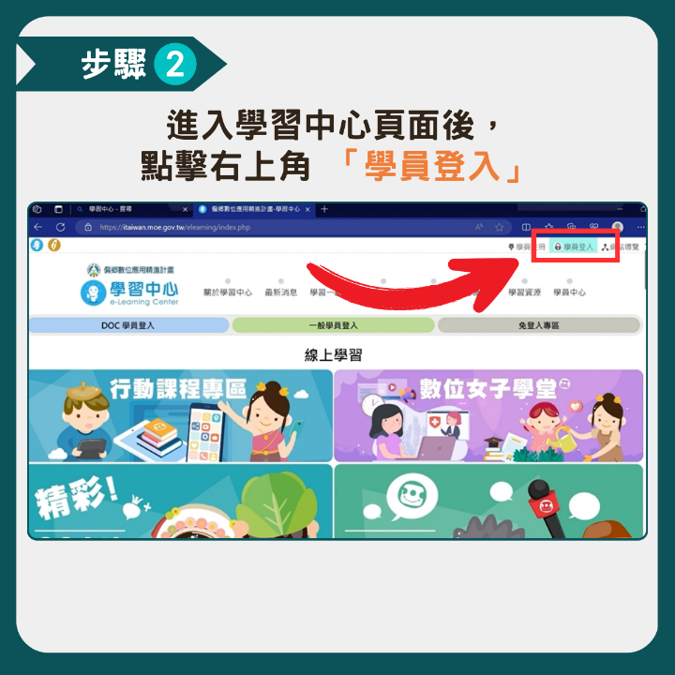

Slide 7
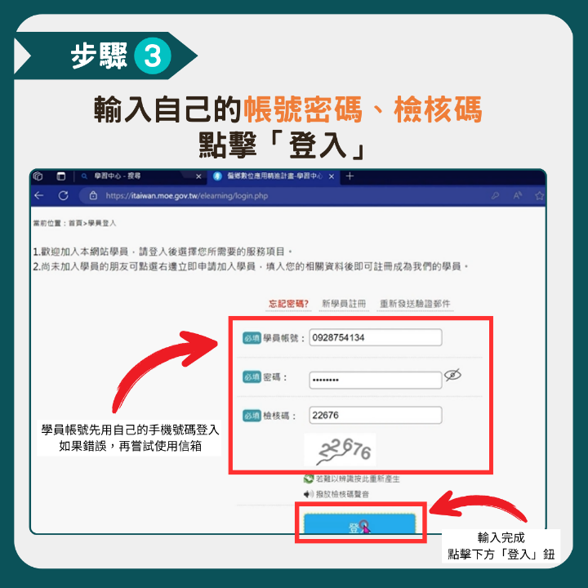
【輸入帳號密碼】
帳號欄位通常是您的手機號碼或電子郵件
請仔細核對，避免輸入錯誤。
※在密碼欄位輸入密碼，注意大小寫要正確。如果看不見不清楚，可以點選「眼睛」圖示確認。

Slide 8
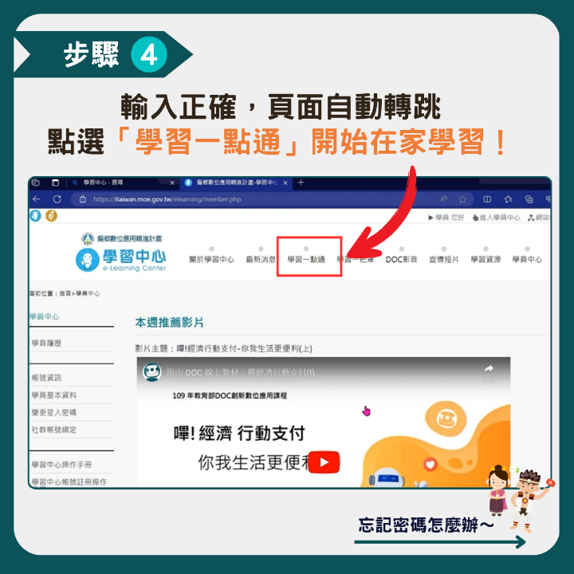
【成功登入！】
頁面自動轉跳，開始你的學習之旅了！

Slide 9
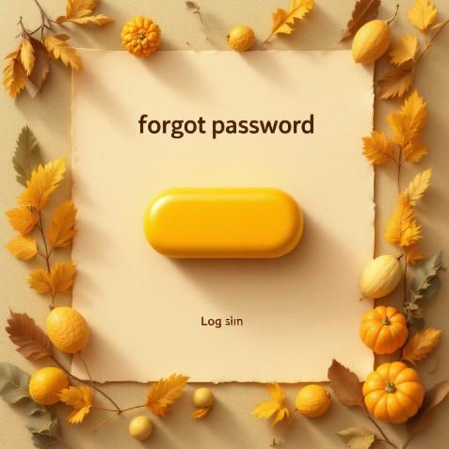
忘記密碼 怎麼辦？
別只要幾個步驟就能重設
在登入頁面找到「忘記密碼」的連結，點選進入
輸入手機號碼、檢核碼
系統會發送重設密碼的認證碼簡訊
輸入認證碼，設定新密碼
用新密碼重新登入，就可以繼續學習了

Slide 10
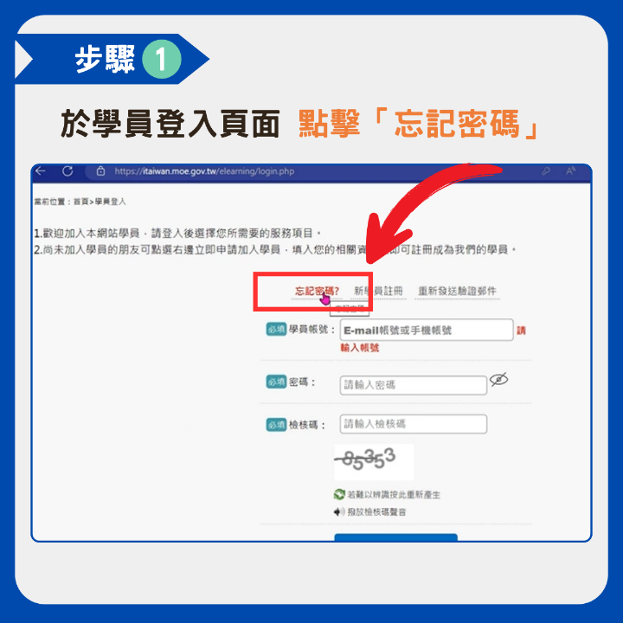

Slide 11
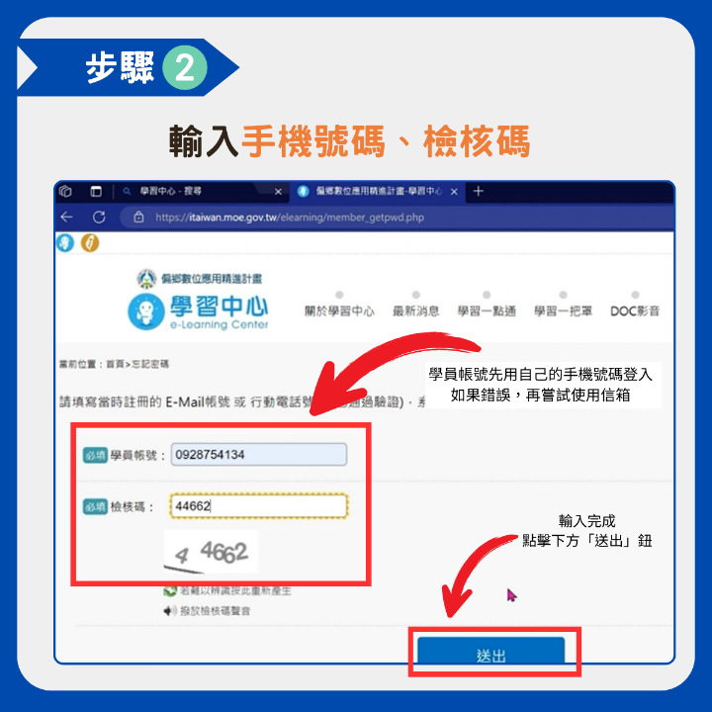

Slide 12
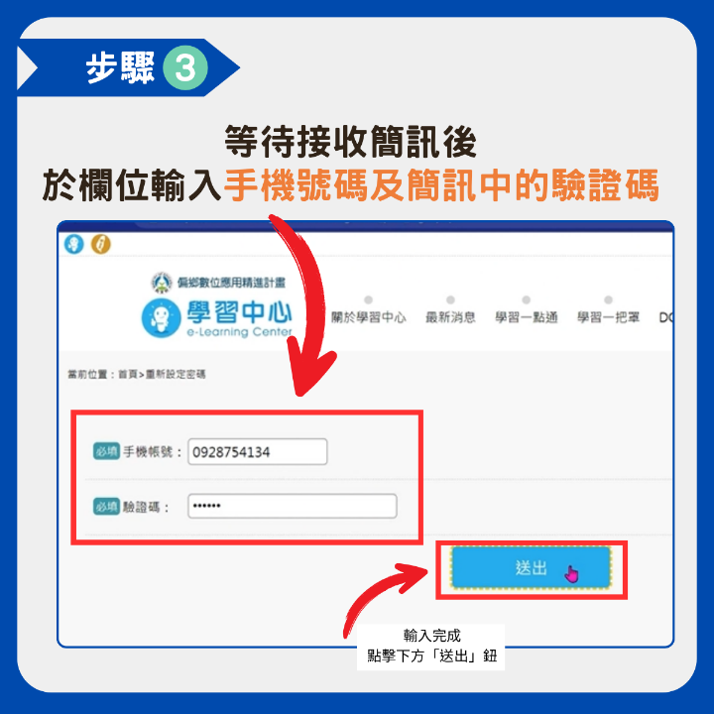
※系統會發送重設密碼的認證碼簡訊

Slide 13
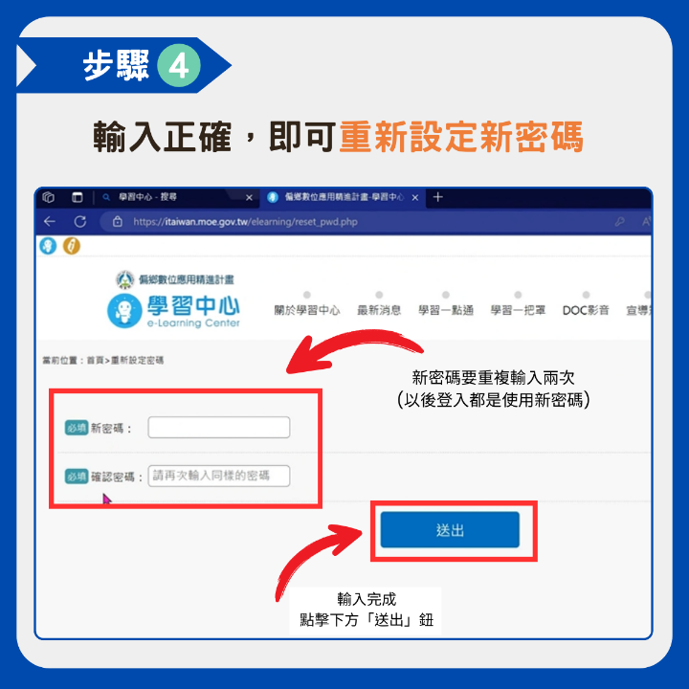
重設新密碼
（以後登入都是使用新密碼）

Slide 14
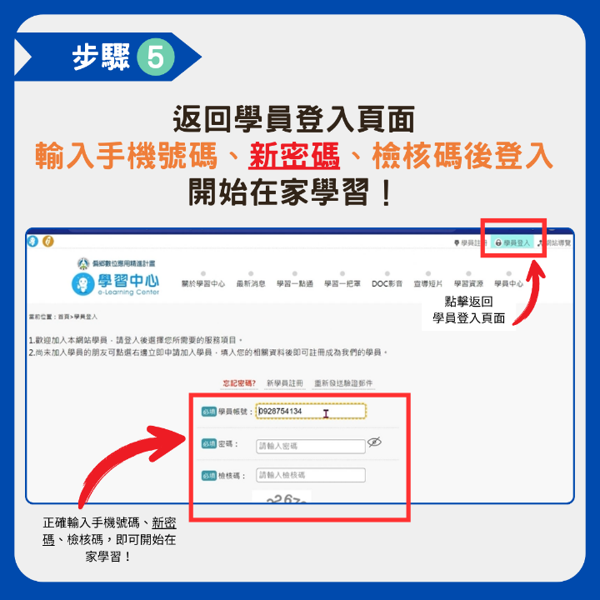

Slide 15
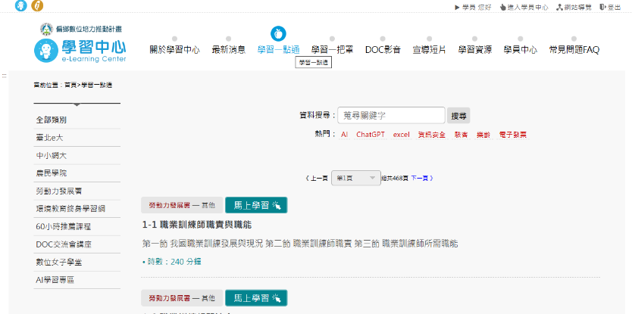

常見網站操作
熟悉平台功能，學習更順暢
1
瀏覽課程列表
進入平台後，您會看到各種課程的列表。可以上下滾動瀏覽，或使用分類功能快速找到想要的課程。
點選「學習一點通」
進入此頁面
各式課程分類列表即在右邊
依有興趣的類別點選進入

Slide 16
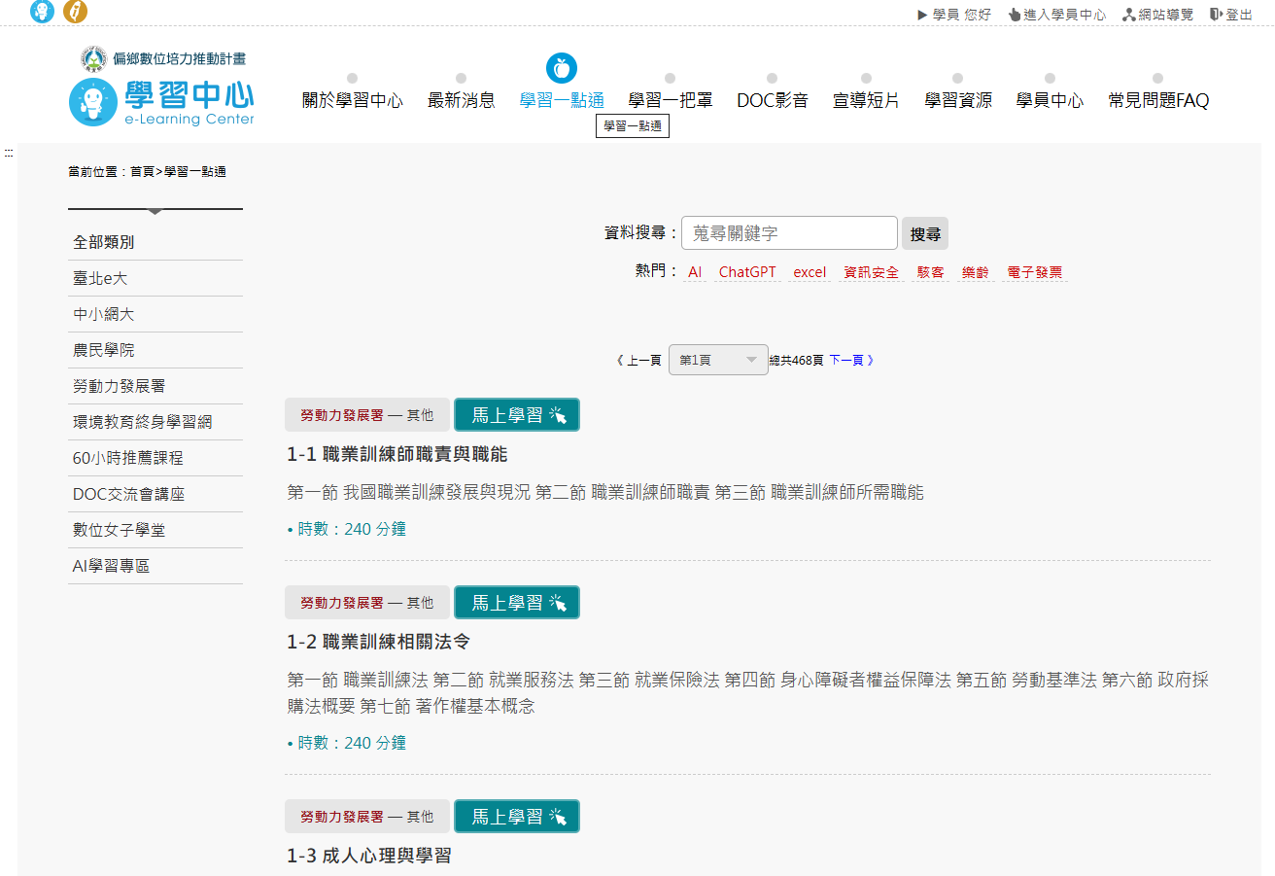
課程會直接顯示在左邊範圍內
滾動點選

Slide 17
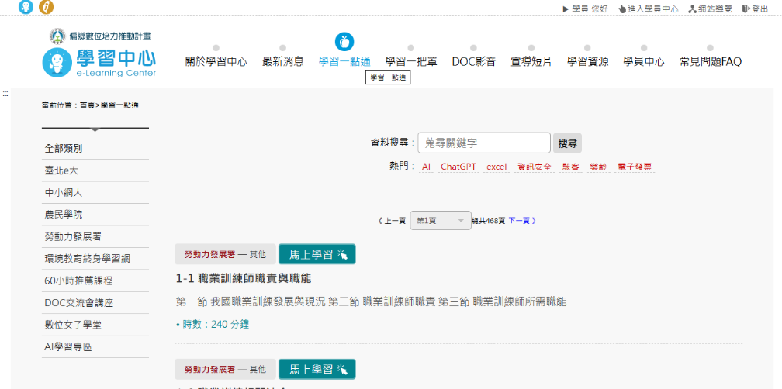

2
參加課程
找到喜歡的課程後，點選「馬上學習」按鈕。確認課程資訊無誤後，即可開始上課。

Slide 18
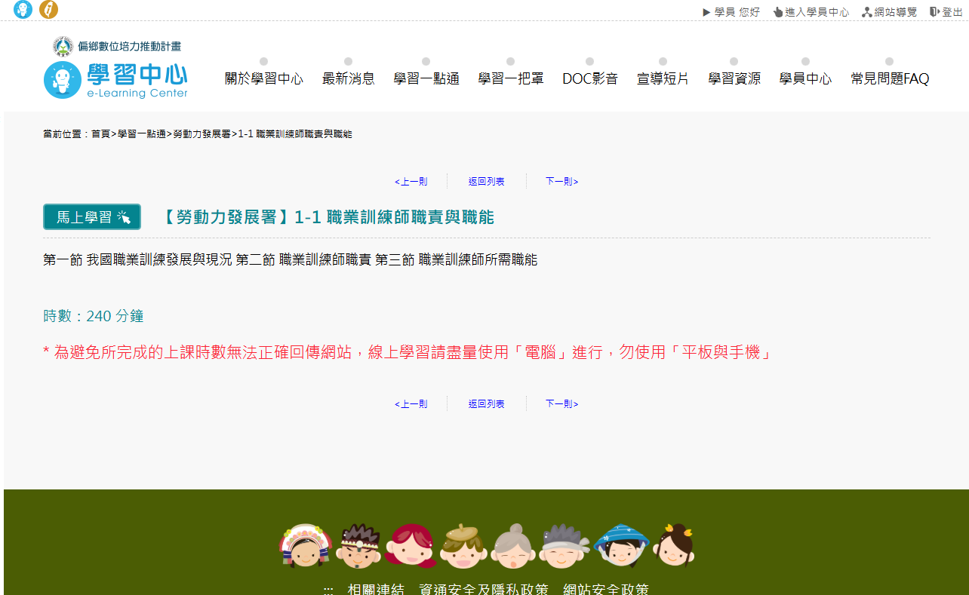
點選「馬上學習」，會轉跳至學習網頁
準備開始上課！
※不同部會課程，學習頁面也有所不同
進入學習頁面，依照頁面指示觀看影片、閱讀教材，按照自己的步調學習。

Slide 19
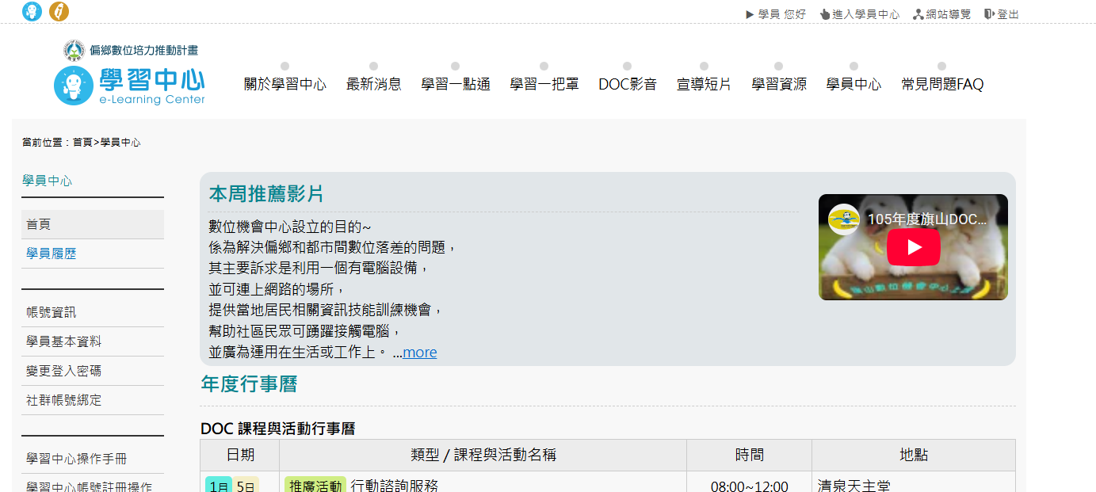
4
追蹤學習進度
平台會記錄您的學習進度，可以隨時查看已完成的單元。
點選「學員中心」
進入此頁面
選擇「學員履歷」
進入頁面

Slide 20
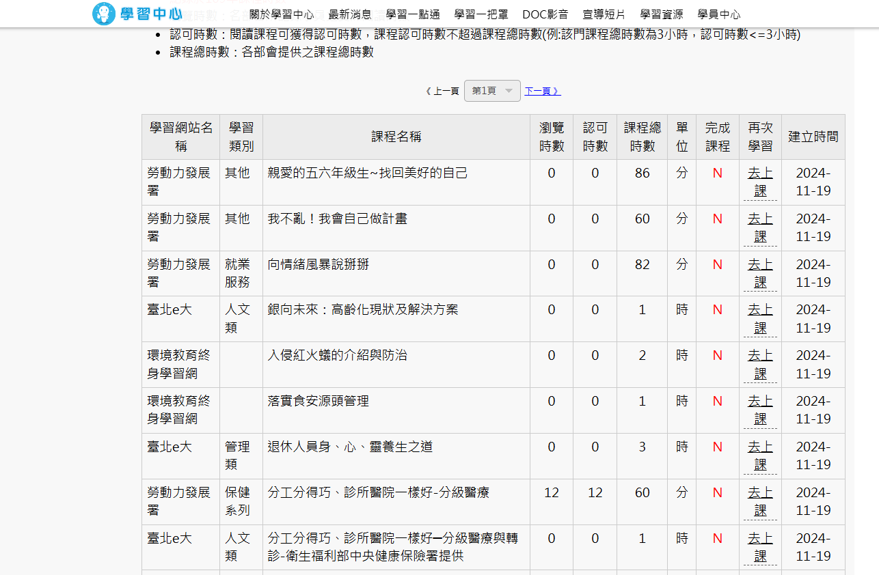
※選擇年度，就可以看見自己的學習進度

Slide 21
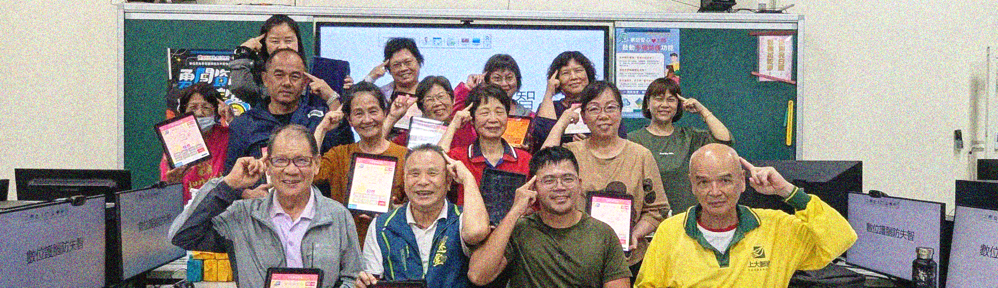
開始你的學習之旅！
慢慢來，不著急
隨時求助
享受學習樂趣
每個步驟都可以重複練習，熟能生巧，很快就能上手。
遇到問題別擔心，可以請 DOC 執秘協助，或聯繫平台客服。
數位學習讓您隨時隨地都能學
習新知，充實生活，保持活力。
準備好了嗎？現在就打開電腦或平板，跟著懶人包的步驟，一起體驗雲端學習的便利與樂趣吧！

